Slide 2
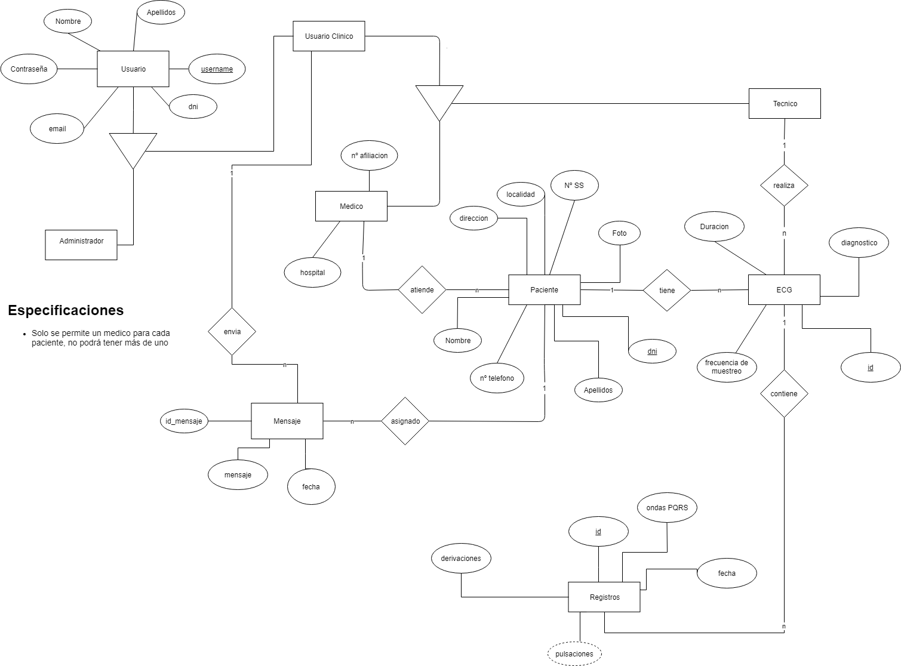
fecha
Dato
Pulsaciones *discontinuo

